Slide 1
Агентный ИИ (Agentic AI): автономные системы и мультиагентные архитектуры для автоматизации сложных систем
Выполнила:
Михайлова Е.Д.

Slide 2
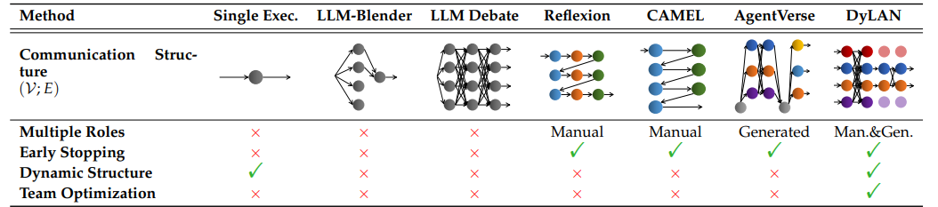
Что такое агентный ИИ? Отличие от обычного LLM
Агент — это LLM-модель, которая работает в цикле:
Восприятие → Рассуждение → Действие → Наблюдение → Снова рассуждение
Современные агенты (AutoGPT, BabyAGI, LangGraph agents) реализуют один из трёх базовых архитектурных шаблонов
Статья «A Dynamic LLM-Powered Agent Network for Task-Oriented Agent Collaboration» Zijun Liu, Yanzhe Zhang, Peng Li, Yang Liu, Diyi Yang
ReAct (Reason + Act): В производственной среде он реализуется через управляемый while-цикл, где каждая итерация включает LLM-вызов. В отличие от обычного чат-бота, где LLM вызывается один раз, ReAct-агент вызывает модель многократно, пока не достигнет цели

Slide 3
Что такое агентный ИИ? Отличие от обычного LLM
2) Plan-and-Solve: этот паттерн разделяет этапы планирования и выполнения. Сначала составляется детальный план, затем он пошагово выполняется. Архитектура состоит из двух ключевых компонентов:
PlannerAgent:
Анализирует сложный запрос пользователя.
Декомпозирует его в структурированную последовательность исполнимых шагов (PlanStep).
Выдает план в JSON, где каждый шаг содержит: id (порядковый номер), description (человеко-читаемое описание), tool_name (какой инструмент), tool_args, depends_on (какие шаги должны быть выполнены до этого). При необходимости можно выполнить повторное планирование (replan) — заново вызвать LLM с контекстом предыдущих результатов и контекстом ошибки.
TaskExecutor:
Принимает список PlanStep с LLM.
Пошагово выполняет: шаг 1 → шаг 2 → ... → шаг N.
Каждый шаг — вызов инструмента или вызов LLM.
Отслеживает выполнение и может обработать ошибку на любом шаге.

Slide 4
Что такое агентный ИИ? Отличие от обычного LLM
3) Reflexion состоит из трех специализированных под-агентов (Actor, Evaluator, Reflector) и компонента памяти.
Actor (Исполнитель):
Генерирует действия в среде (CoT или ReAct-агент).
Получает на вход: задачу + историю предыдущих рефлексий из памяти.
Evaluator (Оценщик):
Оценивает результат Actor.
Выдает score (0–1) и детальную оценку.
Self-Reflection Model (Рефлектор):
LLM анализирует: задачу → ответ Actor → оценку Evaluator.
Генерирует конкретное улучшение в виде текста.
Сохраняет feedback в долговременную память.
Episodic Memory (Память эпизодов):
Хранит все прошлые рефлексии.
Для каждого нового шага Actor извлекает релевантные рефлексии.

Slide 5
Автономные системы
Это агент (или мультиагентная среда), который работает непрерывно, сам определяет, когда и какие задачи решать, и стремится к долгосрочным целям без постоянного надзора. Она может инициировать действия без внешнего триггера, адаптироваться к изменению среды и самовосстанавливаться после сбоев.
Где это уже работает?
IT-мониторинг и DevOps.
Клиентский сервис второго уровня.
Научные эксперименты.
Критерий | Обычный агент | Автономная система
Инициатива | Реагирует на запрос пользователя | Может инициировать действия самостоятельно
Длительность работы | Одна сессия (минуты, часы) | Непрерывная работа (дни, месяцы, годы)
Целеполагание | Получает чёткую подцель от пользователя | Может последовательно разделять сложные задачи
Планирование | Часто одноразовое (ReAct, Plan-and-Solve) | Циклическое перепланирование на разных временных горизонтах
Управление памятью | Краткосрочная память (контекст сессии) | +Долгосрочная память
Надзор человека | Human-in-the-loop на критических шагах | Human-on-the-loop или Human-out-of-the-loop
Обработка ошибок | При ошибке — запрос пользователю или остановка | Ретреи, fallback-стратегии, самовосстановление, изоляция сбоев
Масштаб | Один агент или небольшая цепочка | Мультиагентная оркестрация
Пример | Чат-бот для заказа пиццы | Система мониторинга дата-центра, автопилот Tesla, робот-пылесос

Slide 6
Мультиагентные архитектуры
Оркестратор (Supervisor)
Агент-исследователь
Агент-кодер
ищет информацию.
Агент-рецензент (Critic) —
пишет код.
Агент-исполнитель
проверяет результат и ищет ошибки.
работает с внешними API.
разбивает задачу и распределяет.
Это группа агентов, где каждый решает свою подзадачу и общается с другими через структурированные сообщения.
Типовые роли в MAS:

Slide 7
Мультиагентные архитектуры
Частоиспользуемые паттерны
Chain-of-Agents
Роуминг
Круговая дискуссия
Делегирование с иерархией
это фреймворк, использующий несколько рабочих агентов, последовательно взаимодействующих друг с другом, каждый обрабатывает свой сегмент, после чего менеджер синтезирует результаты. В простейшем случае это выглядит как конвейер: Кодер → Рецензент → Тестировщик.
Оркестратор получает задачу, Анализирует интент, Принимает решение о декомпозиции, Роутит подзадачи воркерам, Агрегирует результаты, Принимает решение о завершении или следующем действии
Множество агентов анализируют одну и ту же задачу независимо, затем вступают в многораундовую дискуссию, критикуя аргументы друг друга и обновляя свои позиции, пока не достигается консенсус через голосование.
Иерархическая команда агентов, где супервайзеры управляют подчиненными агентами (или вложенными супервайзерами), образуя многоуровневую структуру.

Slide 8
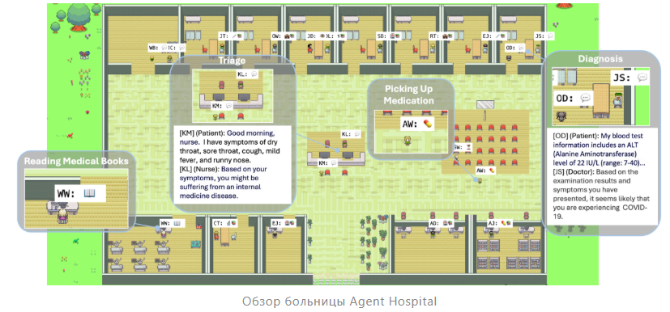
Агент-Больница от Университета Цинхуа
Это полноценная, полностью автономная виртуальная больница, симулирующая полный цикл медицинской помощи. На момент марта 2026 года в ней работают 42 ИИ-врача по 21 специальности
Агенты и их «мозги»: Вся логика каждого агента (врача, пациента, медсестры) построена на вызовах OpenAI API (GPT-3.5-turbo-1106 для симуляции и gpt-4-1106-preview для тестов). Один агент делает один вызов LLM за шаг.

Slide 9
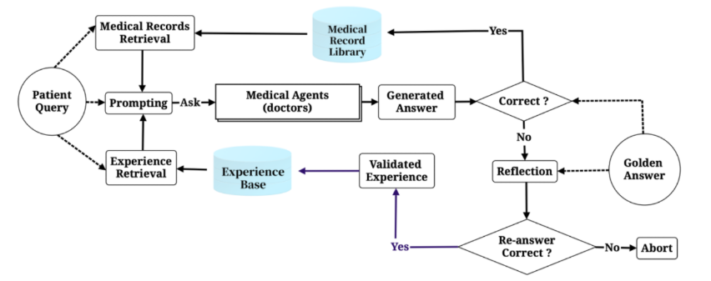
Agent Hospital от Университета Цинхуа
Процесс полностью автоматизирован. Каждый агент подчиняется жесткому сценарию, расписанному на этапы (спланировано 8 ключевых этапов: от заболевания до выписки и контроля). При этом система сама решает, когда и какому агенту действовать.

Slide 10
Agent Hospital от Университета Цинхуа
Две динамические базы памяти:
Архив успешных случаев (внешняя база векторов): Это не просто текстовые логи. Успешный случай (правильно назначенное лечение) конвертируется в вектор через OpenAI text-embedding-ada-002 и отправляется в векторное хранилище. Когда новому пациенту нужен диагноз, система ищет в этом архиве самый "похожий" успешный случай и подставляет его врачу как подсказку.
"Опыт из ошибок" (База отрефлексированных принципов): При ошибке вызывается специальная LLM, которая получает три входа и генерирует универсальный принцип-урок типа: "Если у кашля есть признак X, то это не аллергия". Принцип тоже векторизуется и уходит в базу опыта. В 2025 году метод развили до SEAL (Simulacrum-based Evolutionary Agent Learning), который автоматически синтезирует новые данные на основе результатов лечения от нескольких агентов, ускоряя прогресс.

Slide 11
Проблемы и заключение
Главные вызовы сегодня:
Надежность. Агент может принять решение на основе ложных фактов.
Безопасность. Агент с доступом к API может нанести ущерб. Требуется строгая аутентификация, изоляция, лимиты операций и логирование всех действий.
Стоимость и скорость. Один сложный сценарий может дорого стоить и длиться минуты.
Отладка. Появляются инструменты трассировки
Agentic AI — это переход от ИИ как инструмента к ИИ как автономному сотруднику.
Мультиагентные архитектуры стали промышленным стандартом.
Автоматизация сложных процессов больше не требует жестких сценариев. Достаточно дать агентам цель, границы и инструменты.

Slide 12
Литература
Прилепский Д. Agentic AI: эволюция от генерации к действию, от автоматизации к автономности. Tadviser, 2025.
Андриянова А. Agentic AI: как внедрить ИИ-агентов и измерить эффект. Компьютерра, 2025.
Коллектив авторов Финансового университета. Агентский ИИ: новая парадигма искусственного интеллекта и место России в революции. Пресс-релиз Финуниверситета, 2025.
Петухова А. Эра агентов: как самообучающиеся «черные ящики» меняют правила игры. РБК Компании, 2026.
Шметенина Е.Ю. и др. On modelling multi-agent systems based on large language models (О моделировании мультиагентных систем на основе больших языковых моделей). RUDN Journal, 2025, 33 (2), 214-225.
Коллектив авторов. Multi-Agent Frameworks (Мультиагентные фреймворки на основе LLM). Системный Анализ, 2025.
Коллектив авторов ВГЛТУ. Автономные ИИ-агенты в многоагентных системах и метавселенных. Статья конференции (РИОР), 2025. IT Week. Как мультиагентные архитектуры изменят ИИ-ландшафт, 2024.
Горшков М. (СофтМедиаЛаб). *Инциденты с ИИ-агентами: 4 скрытые угрозы и как их избежать*. РБК Компании, 2026.

